Slide 1
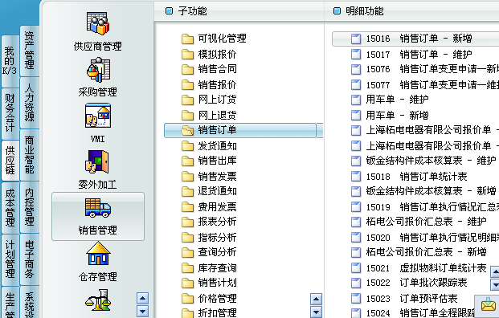
生产工序
建立销售订单

Slide 2
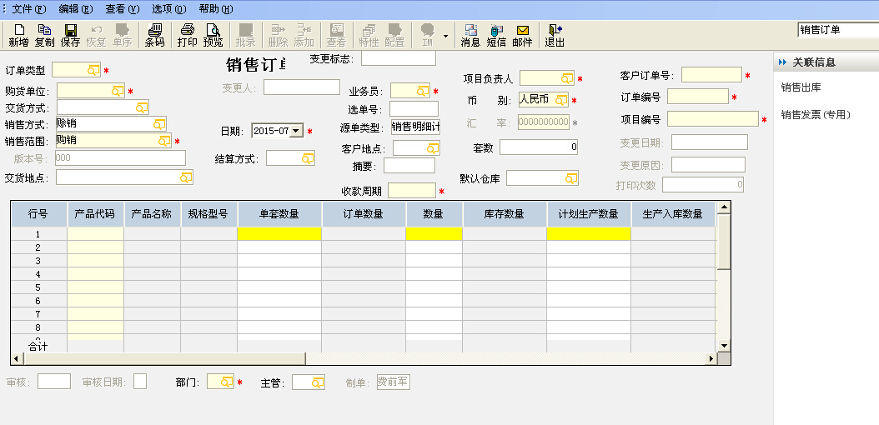
生产工序
填写销售订单

Slide 3
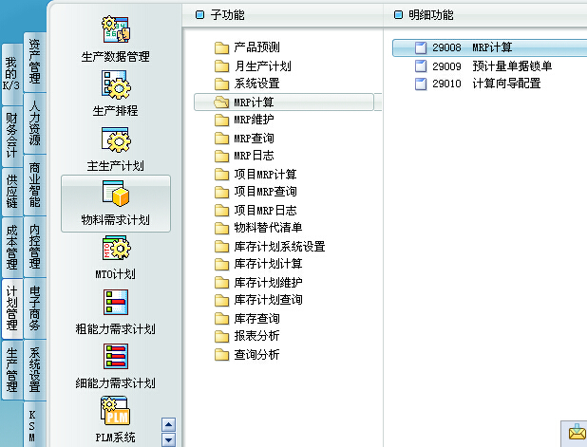
生产工序
MRP运算

Slide 4
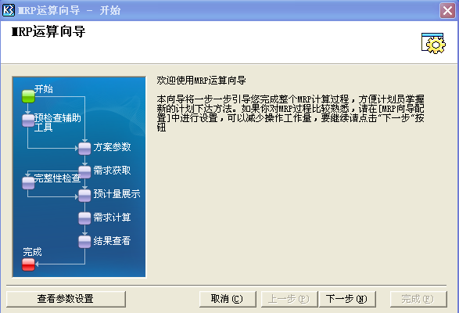
生产工序
MRP运算
点击下一步

Slide 5
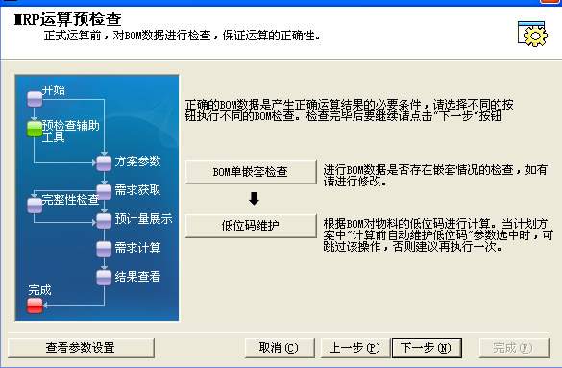
生产工序
MRP运算
1.点击BOM单嵌套检查来检查BOM的错误，
2.点击低位码维护
完成后点击下一步

Slide 6
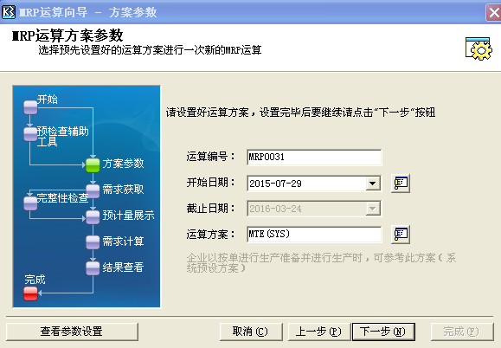
生产工序
MRP运算
点击下一步

Slide 7
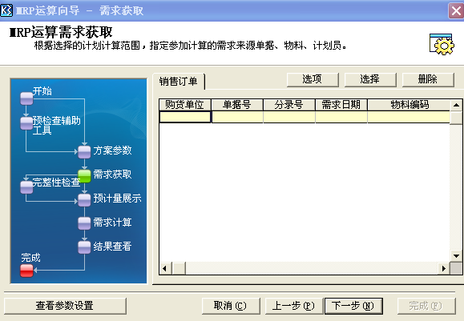
生产工序
MRP运算
点击“选择”按钮，选择刚建立的销售订单后点击下一步

Slide 8
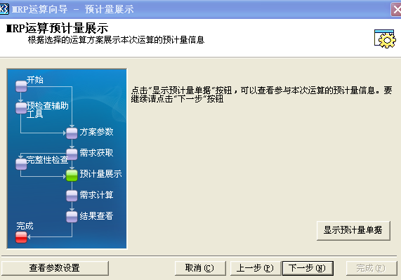
生产工序
MRP运算
点击下一步

Slide 9
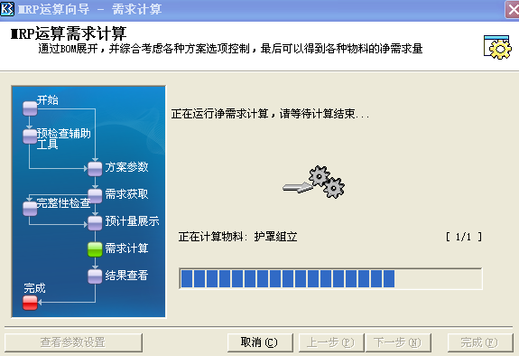
生产工序
MRP运算
点击下一步

Slide 10
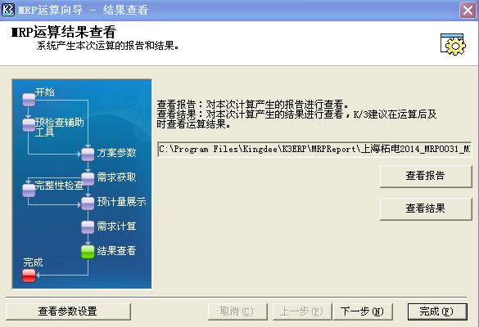
生产工序
MRP运算
点击完成

Slide 11
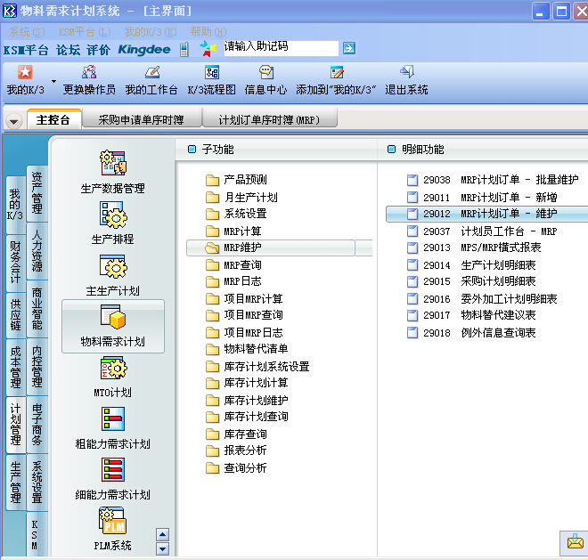
生产工序
MRP运算
点击MRP
计划订单-维护

Slide 12
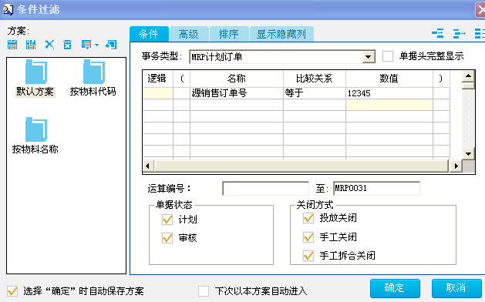
生产工序
MRP运算
选择订单号后点击确定

Slide 13
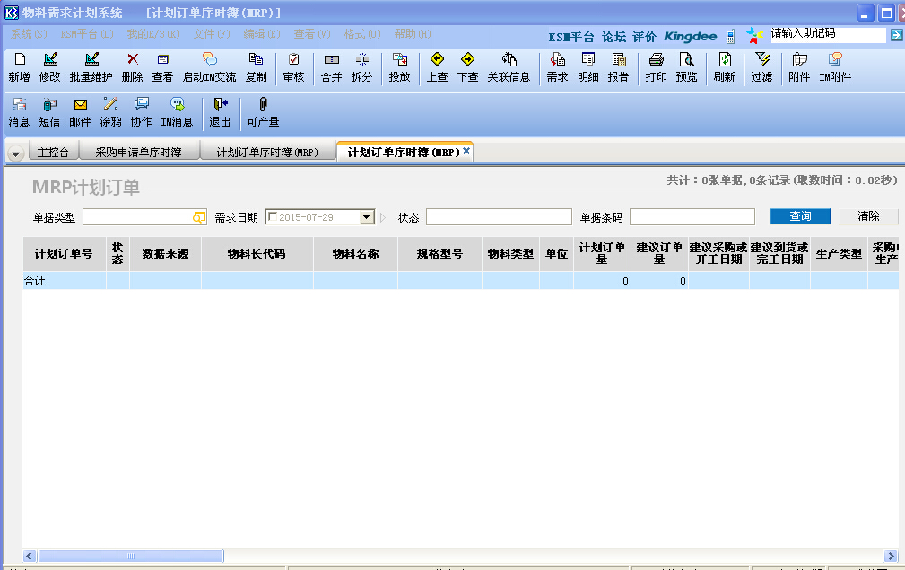
生产工序
MRP运算
选择“批量修改”按钮，修改开工时间（F6)和完工时间(F6),修改好后，点“审核”按钮，后点“投放”按钮

Slide 14
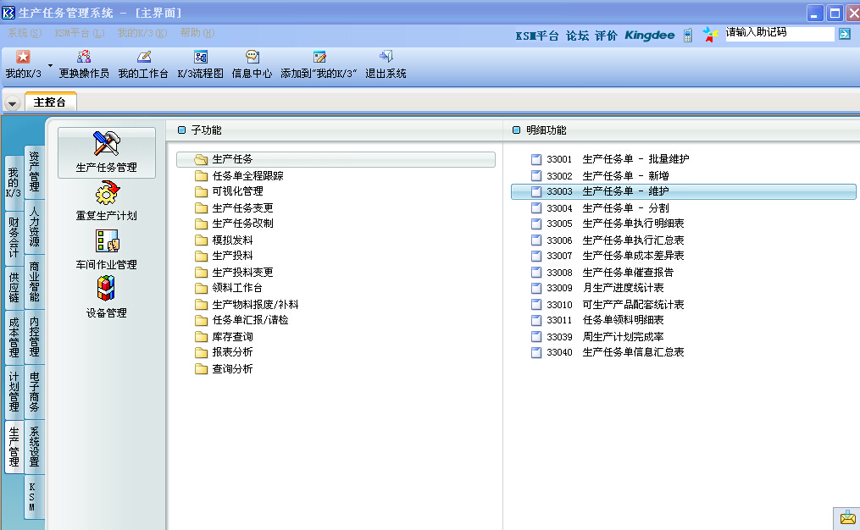
生产工序
生产任务单
选择“生产任务单-维护”按钮，

Slide 15
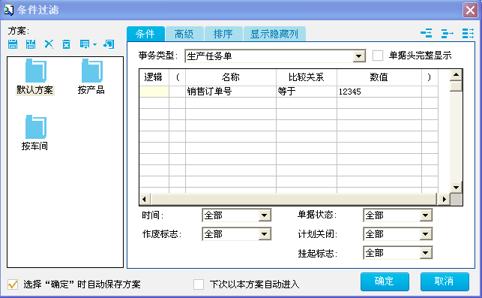
生产工序
生产任务单
选择“销售订单”按确定按钮，

Slide 16
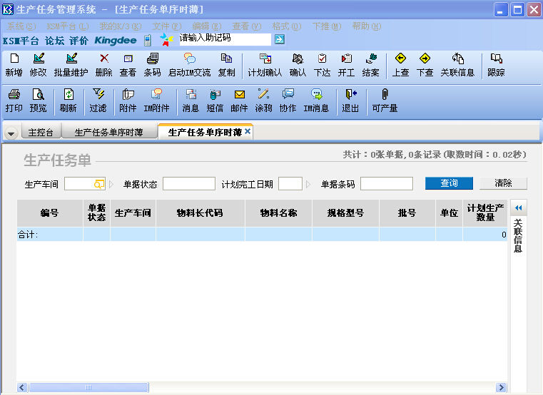
生产工序
生产任务单
选择选择需要投放的零件按“下达按钮”，

Slide 17

生产工序
激光
点击运行工序汇报平台

Slide 18
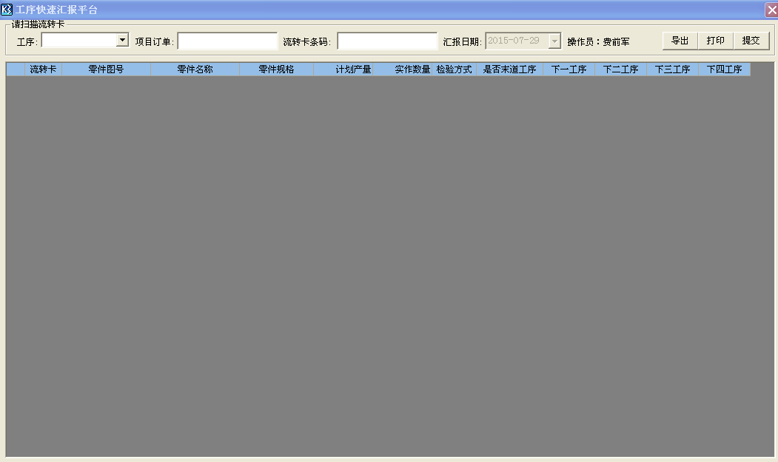
生产工序
激光
选择工序：激光，输入项目订单，按“打印”按钮打印当前项目的全部激光工序零件条形码

Slide 19
生产工序
激光
选择工序：激光，输入项目订单，把光标放在流转卡条码对话框里，扫描完成的零件条形码，扫描后确认正确，按“提交”按钮

Slide 20
生产工序
数冲
折弯
焊接
.
.
.
.
.
.
其他现场汇报工序和激光汇报工序一样

Slide 21

生产工序
全局看板
运行全局看板

Slide 22
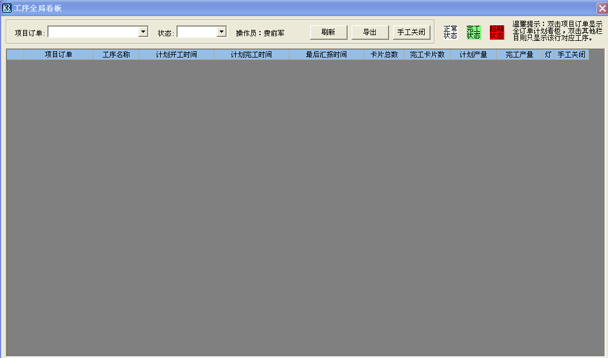
生产工序
全局看板
输入项目订单框内输入项目订单，会显示全部还没有关闭的项目及相关的工序，那道工序在规定的时间内完成会显示绿等，超期还没有完成会显示红灯。

Slide 23
生产工序
全局看板
双击项目订单显示全订单计划看板，双击其他栏只显示对应的工序。如果项目已经完成，选择项目后面的选择框手工关闭项目，以后就不会在表中显示出来

Slide 24

生产工序
品质看板
双击运行品质看板

Slide 25
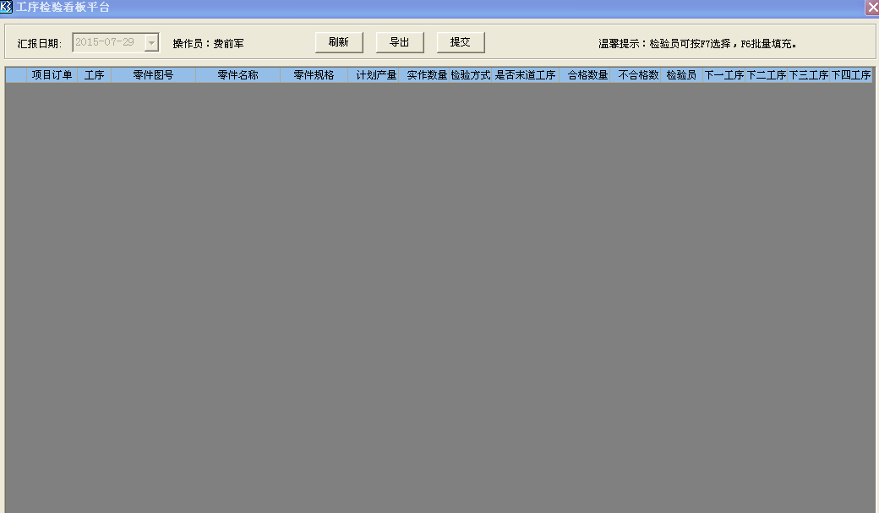
生产工序
品质看板
需要检验的零件在工序扫描后会自动跳到当前画面，质检人员看到需要检验的零件后去现场检验，检验好后写检验报告提交。现在这看板还没有完善，后面修改

Slide 26
生产工序
结束

